Slide 1
温故知新
建造者模式
观察者模式

Slide 2
在什么情况下使用建造者模式
需要生成的产品对象有复杂的内部结构。
需要生成的产品对象的属性相互依赖，建造者模式可以强迫生成顺序。
在对象创建过程中会使用到系统中的一些其它对象，这些对象在产品对象的创建过程中不易得到。

Slide 3
观察者模式
目标和观察者之间的关系
  典型的一对多的关系
单向依赖
  观察者依赖于目标
触发通知的时机
  完成了状态维护后触发
相互观察
  A、B观察C，B、C观察A（两套观察模式）
  注意死循环
通知的顺序
  绝对不要依赖于通知的顺序，多个观察者之间的功能是平行的，相互不应该有先后的依赖关系

Slide 4
状态（State）模式

Slide 5
状态模式主要解决的是当控制一个对象状态转换的条件表达式过于复杂时的情况。把状态的判断逻辑转移到表示不同状态的一系列类当中，可以把复杂的逻辑简化。

Slide 6
工作状态
public class Work
{
//钟点
private int hour;
public int Hour
{
get { return hour; }
set { hour = value; }
}
//任务完成
private bool finish = false;
public bool TaskFinished
{
get { return finish; }
set { finish = value; }
}

Slide 7
public void WriteProgram()
{
if (hour < 12)
{
Console.WriteLine("当前时间：{0}点 上午工作，精神百倍", hour);
}
else if (hour < 13)
{
Console.WriteLine("当前时间：{0}点 饿了，午饭；犯困，午休。", hour);
}
else if (hour < 17)
{
Console.WriteLine("当前时间：{0}点 下午状态还不错，继续努力", hour);
}

Slide 8
else
{
if (finish)
{
Console.WriteLine("当前时间：{0}点 下班回家了", hour);
}
else
{
if (hour < 21)
{
Console.WriteLine("当前时间：{0}点 加班哦，疲累之极", hour);
}
else
{
Console.WriteLine("当前时间：{0}点 不行了，睡着了。", hour);
}
}
}
}

Slide 9
class Program
{
static void Main(string[] args)
{
//紧急项目
Work emergencyProjects = new Work();
emergencyProjects.Hour = 9;
emergencyProjects.WriteProgram();
emergencyProjects.Hour = 10;
emergencyProjects.WriteProgram();
emergencyProjects.Hour = 12;
emergencyProjects.WriteProgram();
emergencyProjects.Hour = 13;
emergencyProjects.WriteProgram();
emergencyProjects.Hour = 14;
emergencyProjects.WriteProgram();
emergencyProjects.Hour = 17;

Slide 10
//emergencyProjects.TaskFinished = true;
emergencyProjects.TaskFinished = false;
emergencyProjects.WriteProgram();
emergencyProjects.Hour = 19;
emergencyProjects.WriteProgram();
emergencyProjects.Hour = 22;
emergencyProjects.WriteProgram();
Console.Read();
}
}

Slide 11
方法过长是坏味道
面向对象设计其实就是希望做到代码的责任分解
上例违背了“单一职责原则”、“开放-封闭原则”

Slide 12
状态模式
允许一个对象在其内部状态改变时改变它的行为，这个对象看起来似乎修改了它的类。
状态模式主要解决的是当控制一个对象状态转换的条件表达式过于复杂时的情况。把状态的判断逻辑转移到表示不同状态的一系列类当中，可以把复杂的逻辑简化。

Slide 13
每个人、事物在不同的状态下会有不同表现（动作），而一个状态又会在不同的表现下 转移到下一个不同的状态（State）。
  一个生活中的例子：地铁入口处，如果你放入正确的地铁票，门就会打开让你通过。在出口处也是验票，如果正确你就可以OK，否则就不让你通过。

Slide 14
  有限状态自动机（FSM）也是一个典型的状态不同，对输入有不同的响应（状态转移）。
通常我们在实现这类系统会使用到很多的Switch--Case语句或者If—Else语句，Case某种状态，发生某种动作，Case另外一种状态，则发生另外一种动作。但是这种实现方式至少有以下两个问题：

Slide 15
当状态数目不是很多的时候，Switch--Case可能可以搞定。但是当状态数目很多的时候（实际系统中也正是如此），维护一大组的Switch--Case语句将是一件异常困难并且容易出错的事情。
状态逻辑和动作实现没有分离。在很多的系统实现中，动作的实现代码直接写在状态的逻辑当中。这带来的后果就是系统的扩展性和维护得不到保证。

Slide 16
State模式就是被用来解决上面列出的两个问题的，在State模式中我们将状态逻辑和动作实现进行分离。当一个操作中要维护大量的分支语句，并且这些分支依赖于对象的状态。State模式将每一个分支都封装到独立的类中。State模式典型的结构图为：

Slide 17
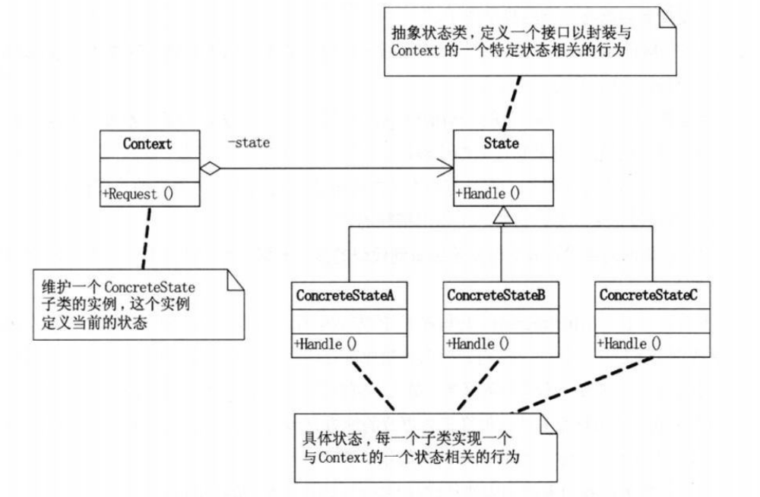

Slide 18
示例性代码
定义一个接口或抽象类，以封装与Context的一个特定状态相关的行为
abstract class State
{
public abstract void Handle(Context context);
}

Slide 19
具体状态
每一个子类实现一个与Context的一个状态相关的行为
class ConcreteStateA : State
{
public override void Handle(Context context)
{
context.State = new ConcreteStateB();
}
}
class ConcreteStateB : State
{
public override void Handle(Context context)
{
context.State = new ConcreteStateA();
}
}

Slide 20
Context类
class Context
{
private State state;
public Context(State state)
{
this.state = state;
}
public State State
{
get{ return state；}
set
{
state = value;
Console.WriteLine("当前状态:" + state.GetType().Name);
}
}
public void Request()
{ state.Handle(this);}
}

Slide 21
客户端
class Program
{
static void Main(string[] args)
{
Context c = new Context(new ConcreteStateA());
c.Request();
c.Request();
c.Request();
c.Request();
Console.Read();
}
}

Slide 22
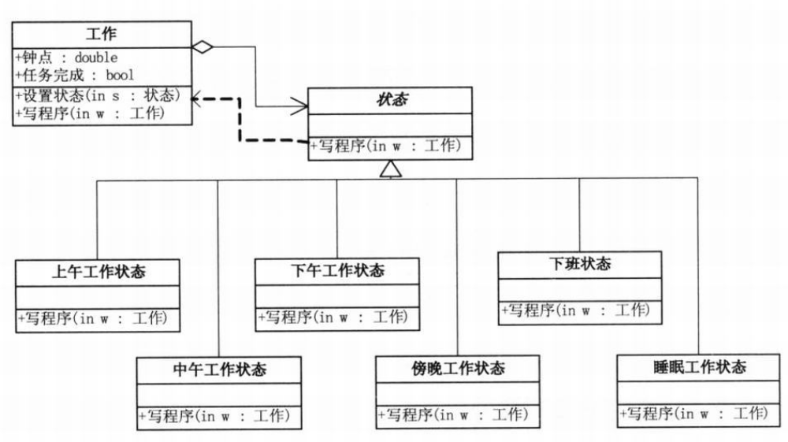
工作状态-状态模式版

Slide 23
工作（Context）
public class Work
{
private State current;
public Work()
{
current = new ForenoonState();
}
private double hour;
public double Hour
{
get { return hour; }
set { hour = value; }
}

Slide 24
private bool finish = false;
public bool TaskFinished
{
get { return finish; }
set { finish = value; }
}
public void SetState(State s)
{
current = s;
}
public void WriteProgram()
{
current.WriteProgram(this);
}
}

Slide 25
抽象状态
public abstract class State
{
public abstract void WriteProgram(Work w);
}

Slide 26
具体状态
public class ForenoonState : State
{
public override void WriteProgram(Work w)
{
if (w.Hour < 12)
{
Console.WriteLine("当前时间：{0}点 上午工作，精神百倍", w.Hour);
}
else
{
w.SetState(new NoonState());
w.WriteProgram();
}
}
}

Slide 27
public class NoonState : State
{
public override void WriteProgram(Work w)
{
if (w.Hour < 13)
{
Console.WriteLine("当前时间：{0}点 饿了，午饭；犯困，午休。", w.Hour);
}
else
{
w.SetState(new AfternoonState());
w.WriteProgram();
}
}
}

Slide 28
public class AfternoonState : State
{
public override void WriteProgram(Work w)
{
if (w.Hour < 17)
{
Console.WriteLine("当前时间：{0}点 下午状态还不错，继续努力", w.Hour);
}
else
{
w.SetState(new EveningState());
w.WriteProgram();
}
}
}

Slide 29
public class EveningState : State
{
public override void WriteProgram(Work w)
{
if (w.TaskFinished)
{
w.SetState(new RestState());
w.WriteProgram();
}
else
{
if (w.Hour < 21)
{
Console.WriteLine("当前时间：{0}点 加班哦，疲累之极", w.Hour);
}
else
{
w.SetState(new SleepingState());
w.WriteProgram();
}
}
}
}

Slide 30
public class SleepingState : State
{
public override void WriteProgram(Work w)
{
Console.WriteLine("当前时间：{0}点 不行了，睡着了。", w.Hour);
}
}
public class RestState : State
{
public override void WriteProgram(Work w)
{
Console.WriteLine("当前时间：{0}点 下班回家了", w.Hour);
}
}

Slide 31
class Program
{
static void Main(string[] args)
{
Work emergencyProjects = new Work();
emergencyProjects.Hour = 9;
emergencyProjects.WriteProgram();
emergencyProjects.Hour = 10;
emergencyProjects.WriteProgram();
emergencyProjects.Hour = 12;
emergencyProjects.WriteProgram();
emergencyProjects.Hour = 13;
emergencyProjects.WriteProgram();
emergencyProjects.Hour = 14;
emergencyProjects.WriteProgram();
emergencyProjects.Hour = 17;

Slide 32
/*如果要员工必须在20点之前离开公司，只需添加下面的“强制下班状态”，并改动 EveningState类的判断就可以了
emergencyProjects.WorkFinished = true;*/
emergencyProjects.TaskFinished = false;
emergencyProjects.WriteProgram();
emergencyProjects.Hour = 19;
emergencyProjects.WriteProgram();
emergencyProjects.Hour = 22;
emergencyProjects.WriteProgram();
Console.Read();
}
}

Slide 33
状态模式优点
将与特定状态相关的行为局部化，并且将不同状态的行为分割开来
消除庞大的条件分支语句，把各种状态转移逻辑分布到State的子类之间，减少了相互间的依赖。
显式化进行状态转换：为不同的状态引入独立的对象，使得状态的转换变得更加明确。而且状态对象可以保证上下文不会发生内部状态不一致的状况，因为上下文中只有一个变量来记录状态对象，只要为这一个变量赋值就可以了。

Slide 34
状态模式缺点
State模式问题主要是逻辑分散化，状态逻辑分布到了很多的State的子类中，很难看到整个的状态逻辑图，这也带来了代码的维护问题。

Slide 35
本质
根据状态来分离和选择行为
状态模式是状态驱动，由上下文负责

Slide 36
State模式和Strategy模式简单比较
State模式和Strategy模式有很大程度上的相似：它们都有一个Context类，都是通过委托（组合）给一个具有多个派生类的多态基类实现Context的算法逻辑
两者最大的差别就是State模式中派生类持有指向Context对象的引用，并通过这个引用调用Context中的方法，但在Strategy模式中就没有这种情况。

Slide 37
实例一
在线投票
  同一个用户只能投一票
  如果一个用户反复投票，而且投票次数超过5次，判定为恶意投票，要取消该用户的投票资格，并取消他所投的票
  若超过8次，将进入黑名单，禁止再登录和使用系统。

Slide 38
实例二
工作流中的请假流程
  某人提出请假申请，先由项目经理审批，如果项目经理不同意，审批就直接结束
  如项目经理同意，再看是否超过3天，如果三天以内，审批直接结束
  否则，交给部门经理，部门经理审核后，无论是否同意，审批直接结束

